Slide 1
Звіт роботи
студентського наукового гуртка
«Філософсько-дискусійний клуб»
за 2024 рік
НАУКОВИЙ КЕРІВНИК ГУРТКА :
Асистент кафедри філософії та міжнародної комунікації
ШЕХОВЦОВА-БУРЯНОВА ВІКТОРІЯ АНАТОЛІЇВНА

Slide 2
Метою гуртка - є створення сприятливих умов для підготовки студентської молоді до самостійної творчої, навчальної та наукової роботи.

Slide 3
Завдання
Формування у студентів інтересу й потреби до наукових досліджень;
Виховання у студентів потреби у постійному удосконаленні знань, які були отриманні у процесі навчання;
Розвиток у студентів творчого мислення, наукової самостійності, підвищення внутрішньої організованості, свідомого відношення до навчання, поглиблення й закріплення отриманих у процесі навчання знань;
Вироблення у студентів стійких навичок самостійної дослідної діяльності;
Вміння використовувати теоретичні знання у практичній діяльності;
Залучення студентів до участі у наукових конференціях, семінарах, форумах, конкурсах та інших науково-дослідних і просвітницьких заходах;
Допомога студентам в оволодінні методикою й навичками проведення самостійних наукових досліджень і розробки наукових проблем.

Slide 4
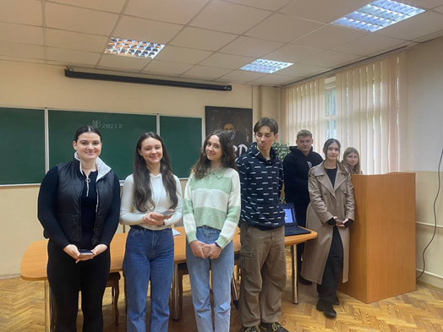
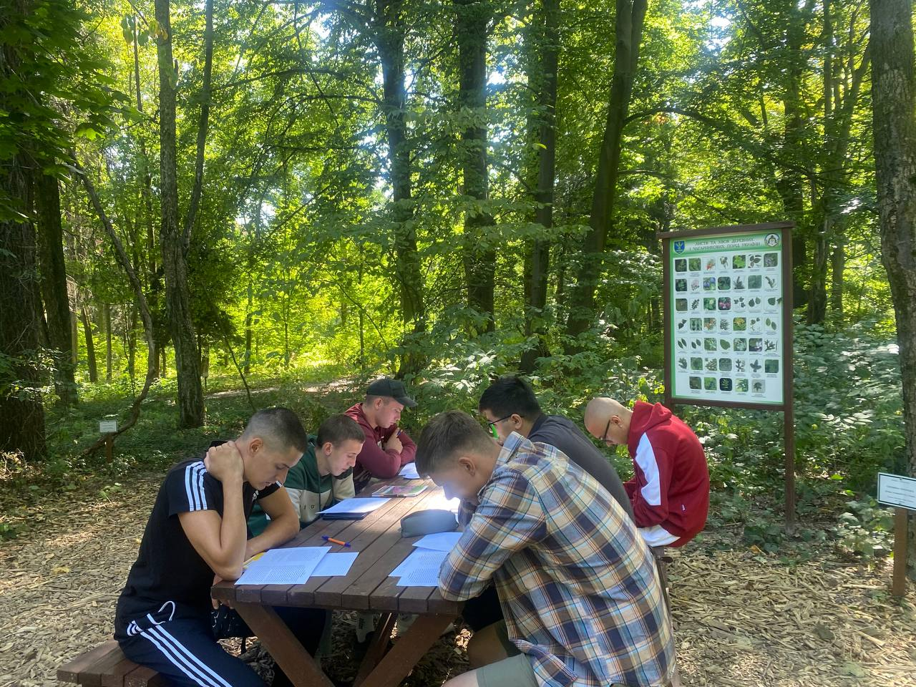
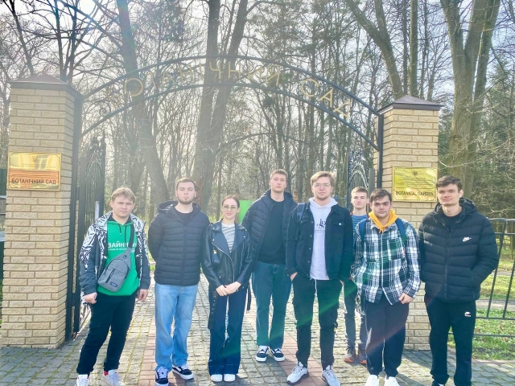
В роботі гуртка беруть участь студенти гумантарно-педагогічного та механіко-технологічного факультету

Slide 5
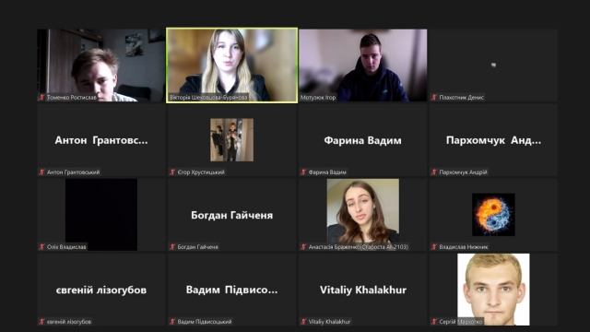
Заходи проведені гуртком
за 2024 рік
Обговорення теми «Проблема смислу життя і смерті» (за працею В. Франкла «Людина в пошуках справжнього сенсу»).
Обговорення теми
«Роль і значення любові в процесі самореалізації особистості» (за працею Е. Фромма «Мистецтво любові»).
Обговорення теми «Роль філософії в сучасному суспільстві».
Обговорення теми «Штучний інтелект: можливость і межі».

Slide 6
Досягнуті результати гуртка
Кількість тез, матеріалів доповідей
30
.
Кількість виступів студентів-учасників
гуртка в семінарах, конференціях, тощо
4
.
Кількість членів гуртка
47 чол.
.

Slide 7
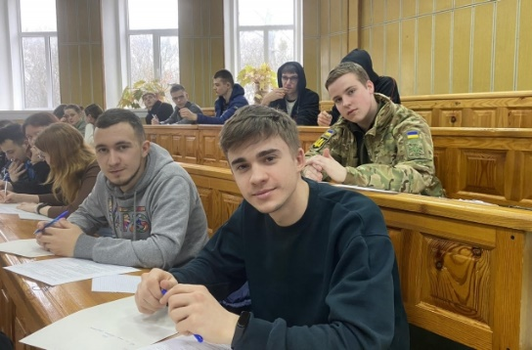
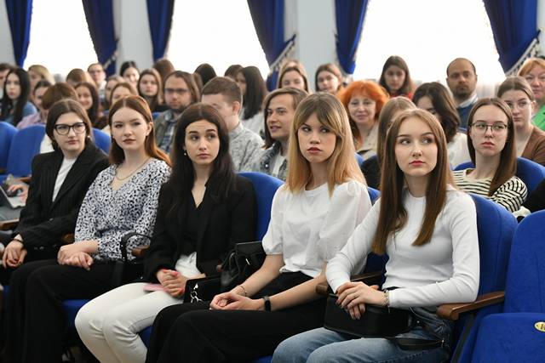
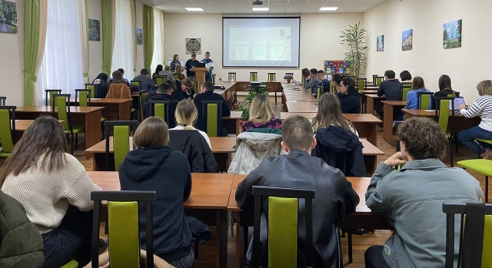
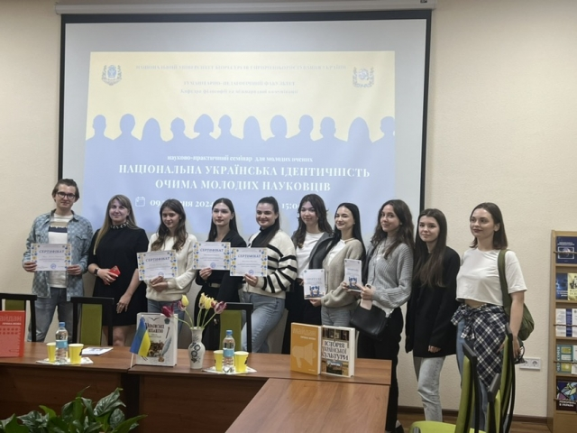
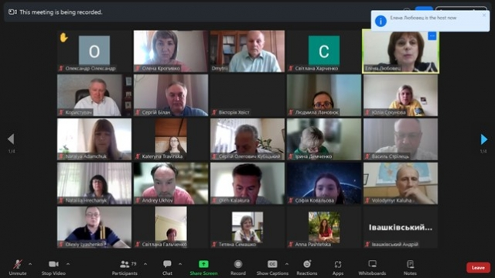
Участь у всеукраїнських конференціях,
семінарах, вебінарах
06 березня 2024 р.
20 березня 2024 р.
11 квітня 2024 р.
20 квітня 2024 р.
Вебінар «академічна доброчесність: виклики, проблеми та перспективи»
Науково-практичний cемінарй «ІV КАНТІВСЬКІ ЧИТАННЯ» (до 300-ої річниці від дня народження І. Канта)
І етапі Всеукраїнської студентської олімпіади з філософських дисциплін
Міжнародна науково-практична конференція «розвиток лідерського потенціалу жінок в академічному середовищі: міжнародний досвід для потреб розбудови україни»
09 травня 2024 р.
06 червня 2024 р.
Міжнародна науково-практична конференція «україна та світ в умовах російської збройної інтервенції (з 2014 р.)»
Науково-практичний семінар «національна українська ідентичність очима молодих науковців»

Slide 8
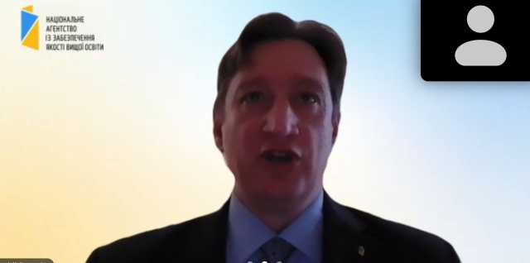
Світлини
Члени гуртка «Філософсько-дискусійний клуб» долучились до вебінару «Академічна доброчесність: виклики, проблеми та перспективи»

Slide 9
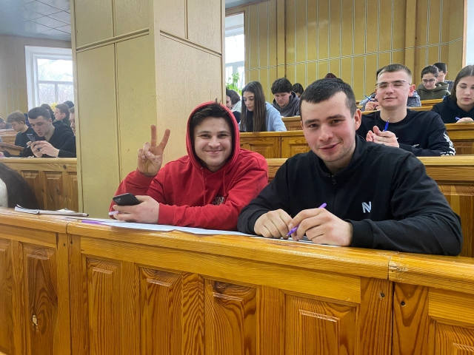
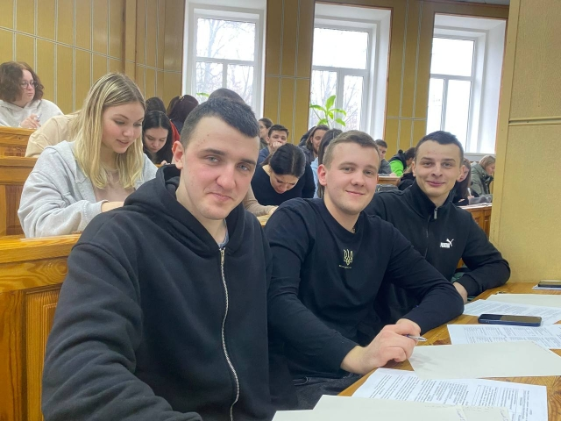
Світлини
Участь члені гуртка у І етапі Всеукраїнської студентської олімпіади з філософських дисциплін

Slide 10
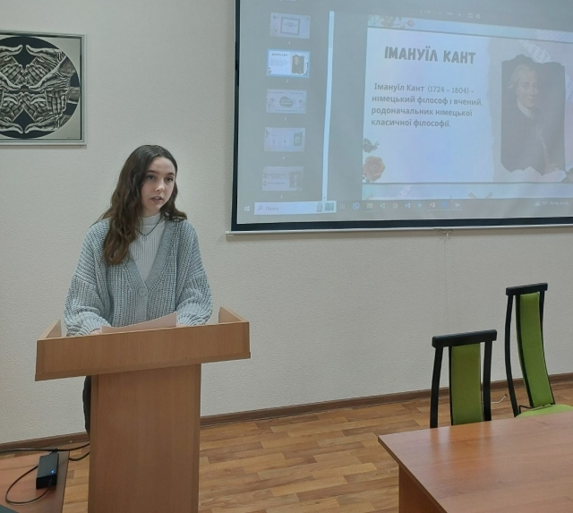
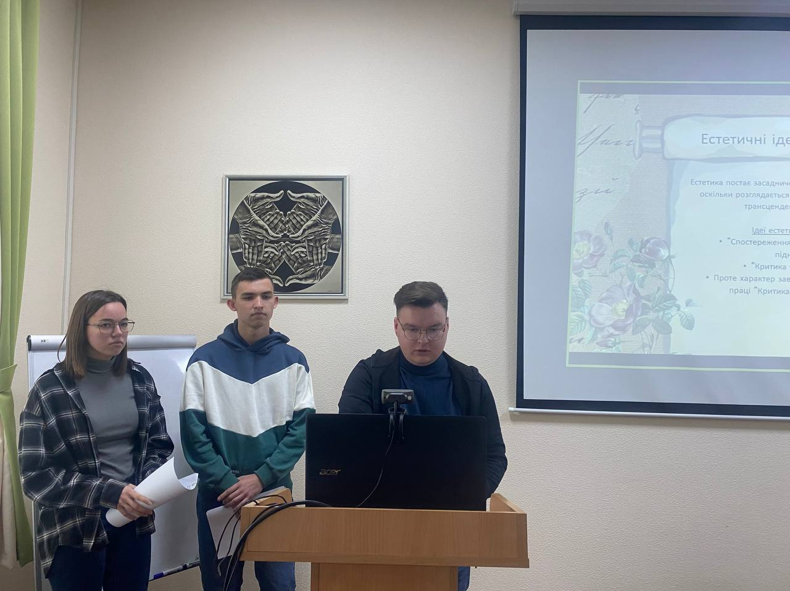
Світлини
Участь у науково-практичного cемінару «ІV КАНТІВСЬКІ ЧИТАННЯ» (до 300-ої річниці від дня народження І. Канта)
20 квітня 2024 р.

Slide 11
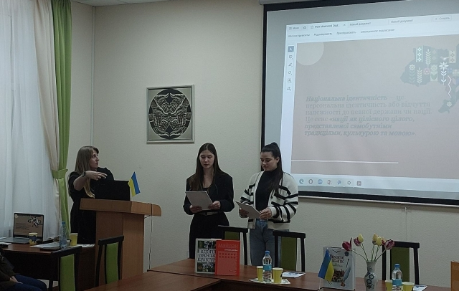
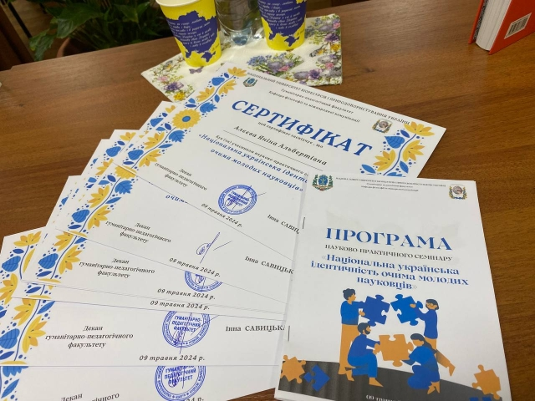
Світлини
Участь у науково-практичного семінару «Національна українська ідентичність очима молодих науковців»
09 травня 2024 р.

Slide 12
Дякую за увагу!

